Slide 1

PAZARLAMA VE KONAKLAMA İŞLETMELERİ
Birçok insan pazarlama kavramı ile satışın aynı olduğunu düşünmektedir. Oysa satış pazarlama faaliyetlerinden birisidir ve satıştan başka daha birçok faaliyet , konu ve uygulama vardır.
Pazarlama firmaların, hangi malların veya hizmetlerin müşterilerinin ilgisini çekeceğini tayin etmeleri ve satışlar, iletişim ve işletme idaresi geliştirmeleri için stratejileri belirlemeleri sürecidir.
Pazarlamanın en önemli bileşenleri;
*Müşteri kimdir ve ne istemektedir,
*Bu istek ve beklentilere uygun bir ürün veya hizmeti üretmek ve onun ödeyebileceği bir fayda sunmak,
*Alışverişin gerçekleştirilmesi için uygun satış geliştirme uygulamaları geliştirmek.
Pazarlama uygulamasının temelleri;
*Pazarı araştırmak ve işletme ürün hizmetleri için potansiyel talep kimdir ve ne istemektedir
*Pazara nasıl ulaşabiliriz , talebe göre ürettiğimiz ürün ve hizmetleri hangi yol ve yöntemlerle pazara sunabiliriz ve bu durumu potansiyel müşterilerimize nasıl duyurabiliriz.

Slide 2
PAZARLAMA PLANI
Pazarlama planı belirli unsur ve aşamalardan oluşan yazılı bir dokümandır. Buna göre;
*İşletmenin mevcut durumu ve geçmişi belirlenir. Buna göre işletmenin misyonu ve vizyonu nedir , hedef ve diğer benzer işletmelere göre karşılaştırmalı üstünlükleri nelerdir.
*Durum analizi yapılır ve buna göre işletme içi koşullar ve işletme dış çevresindeki koşullar belirlenir. Bu koşullar işletme çalışmalarını hangi yönde ve nasıl etkilemektedir.
*Hedef pazarlarımız nelerdir. Bizim ürünlerimizi kimler talep etmektedir ve onların istekleri nelerdir?
*Nasıl bir pazarlama karması geliştirmeliyiz ve pazarlama karması elemanlarının nasıl birbirleriyle koordineli ve birleşik bir şekilde oluşturmalıyız. Bunun için plan unsurlarını dikkate alarak; ürün-hizmet, paketleme (denetleme) dağıtım, fiyat ve promosyon (satış geliştirme, reklam, broşürler, doğrudan satış, ticari şovlar, müşteri kampanyaları, tanıtım, kişisel satış, web siteleri/internet pazarlama, online teknolojiler) pazarlama karmasının oluşturulması gerekmektedir.

Slide 3
Uygulama safhası
Çalışmaların kim veya hangi birimler tarafından yapılacağı maliyetleri ve takvim olarak nasıl gerçekleşeceği ile ilgili plan safhasından oluşur.
Değerlendirme safhası
Hedeflenenler ve gerçekleşenler arasındaki farklılıkların belirlenmesi ve varsa düzeltilecek kısımların tespit edilmesi ve uygulanması safhasıdır.
Strateji genellikle uzun dönemli bir çalışmayı gerektirir ve genellikle;
*Biz neredeyiz,
*Nerede olmak istiyoruz,
*Olmak istediğimiz yere nasıl ulaşabiliriz,
*Olmak istediğimiz yere ulaştığımızı nasıl anlarız sorularına cevap vermeyi amaçlar.
Konaklama işletmelerinin artan oranda fiyat ve kalite bilinci karşısında zorlukları;
*Rekabetin gittikçe artması, zorlaşması ve küresel olması,
*Misafirleri çekmek,
*Hijyen sağlamak,
*Kaliteyi geliştirmek,
*Maliyet yönetimi konuları olarak günümüz konaklama işletmeleri karşısına gelmektedir.

Slide 4
PAZARLAMA PLANI AŞAMALARI
1-İşletme koşullarının değerlendirilmesi
*İşletme misyonu
*İşletme hedefleri
*Karşılaştırılmalı üstünlük
2-Durum analizi
SWOT (Strenghts, Weaknesses, Opportunities, Threats-Güçlü yanlar, Zayıf yanlar, Fırsatlar, Tehlikeler)
*Dış faktörler
Teknoloji, psikolojik, sosyal, yasal ve politik faktörler, rekabet ve çevre.
*İç faktörler

Slide 5
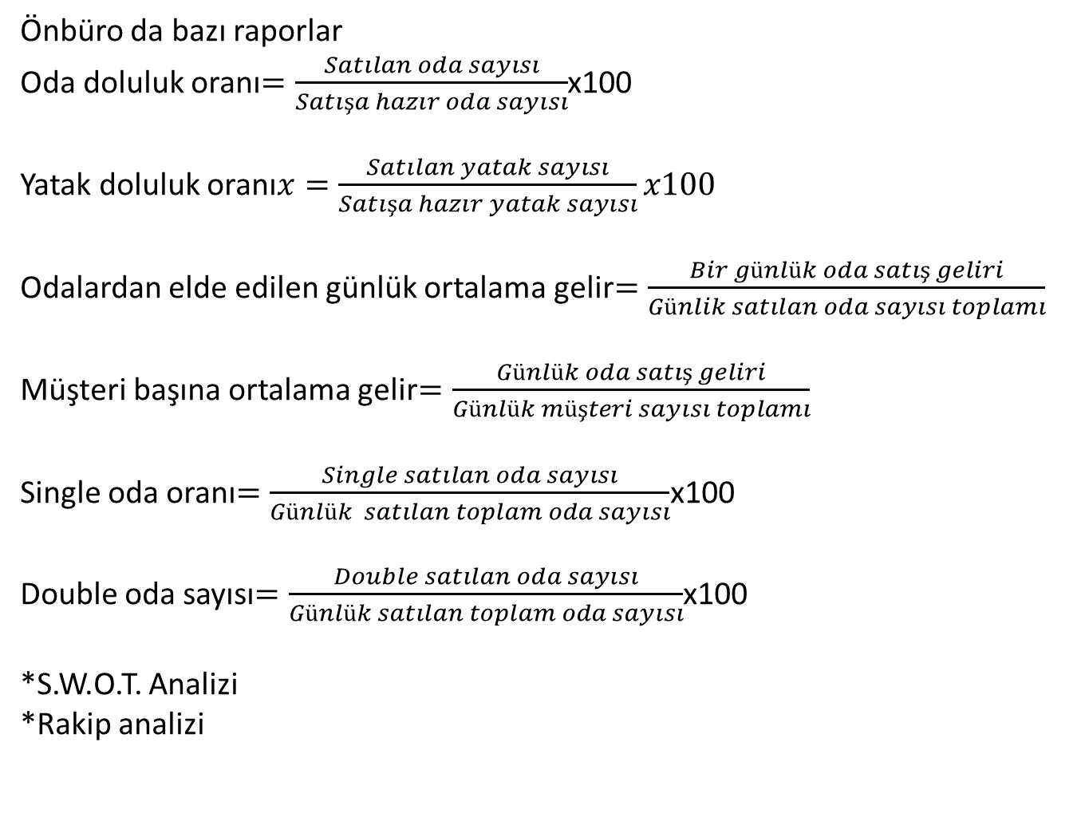
Önbüro da bazı raporlar
Oda doluluk oranı$=\frac{Satılan oda sayısı}{Satışa hazır oda sayısı}$x100
Yatak doluluk oranı$x=\frac{Satılan yatak sayısı}{Satışa hazır yatak sayısı}x100$
Odalardan elde edilen günlük ortalama gelir$=\frac{Bir günlük oda satış geliri}{Günlik satılan oda sayısı toplamı}$
Müşteri başına ortalama gelir$=\frac{Günlük oda satış geliri}{Günlük müşteri sayısı toplamı}$
Single oda oranı$=\frac{Single satılan oda sayısı}{Günlük satılan toplam oda sayısı}$x100
Double oda sayısı$=\frac{Double satılan oda sayısı}{Günlük satılan toplam oda sayısı}$x100
*S.W.O.T. Analizi
*Rakip analizi

Slide 6
3-Pazarın tanımlanması
Pazar bölümlendirme
1-Coğrafik bölümlendirme
2-Demografik bölümlendirme
3-Sosyo- ekonomik bölümlendirme
4-Psikografik bölümlendirme (Tutum ve Davranışlar)
Pazarlamada segmentasyon, hedefleme ve konumlama
Pazarlar hakkında bilgi
Segmentasyon esaslarının belirlenmesi
Segment fırsatlarının değerlendirilmesi
Pazar segmentleri için işletme konumunu belirlemek
Karlı segmentleri tanımlama-belirleme
Hedef segmentleri seçme
Hedef segmentler için pazarlama karması geliştirme

Slide 7
Pazarlama Karması
1-Ürün-Product
2-Fiyat-Price
Ekonomik teoriye göre fiyat, değer ve fayda birbiri ile ilgili kavramlardır. Fayda, birey isteklerini tatmin etme yeteneği olan varlıkları ifade eder. Değer ise , bir ürünün kıymetinin kalitatif ölçüsüdür.
İktisat ve işletmede fiyat, bir mal, servis veya varlığın değiş tokuş değeridir. Fiyat kavramı mikro iktisatta temel kavramdır ve kaynak dağılımı teorisinin en önemli değişkenlerinden biridir.
Fiyatın tamamlanmasına ilişkin süreç
FAYDA
Yaratım süreci
DEĞER
Ölçüm süreci
FİYAT

Slide 8
Fiyat belirlemede etkili faktörler
Fiyatlamayı belirleyen faktörler
Maliyetler
Rakipler
Aracılar
Yasalar
Arz ve talep
Pazarın yapısı
Fiyatlama amaçları
Ürünün nitelikleri
Tüketici davranışı
Ekonomik durum

Slide 9
Kontrol edilebilir faktörler: Maliyetler, Fiyatlama Hedefleri, Satılan Mal ve Hizmetler, İşletme Kaynakları (Personel, Malzeme Teçhizat, Sermaye, Zaman)
Kontrol edilemeyen faktörler: Talep, Rekabet, Sektörün yapısı, Pazardaki değişmeler, Çevre (Sosyal, teknoloji, hukuk, ekonomik)
Fiyatlandırma Yaklaşımları
A-Maliyet temelli yaklaşımlar
1-Maliyet + kar
2-Marjinal maliyete dayalı fiyatlama
B-Pazar-müşteri odaklı
1-Paket fiyatlama
2-Tamamlayıcı fiyatlandırma
3-Ortalama rekabet fiyatı
4-En düşük fiyat liderliği
5-Piyasa fiyatı
6-Pazar segmentleri fiyatı
7-Pazara giriş fiyatı
8-Fiyat liderliği
C-Rekabet odaklı fiyatlandırma
Fiyat uçları (Psikolojik fiyatlandırma) 99 TL., 599 TL. vb.

Slide 10
Fiyat belirleme süreci
*Fiyatlama amacını belirleme
*Talebi tahmin etme
*Maliyetleri belirleme
*Rekabet durumu ve rakip fiyatların analizi
*Fiyat stratejilerinin belirlenmesi
*Fiyatlama yaklaşımlarını belirleme
*Fiyatın belirlenmesi
Paketleme-Denetleme: Birbirleriyle ilgileri olan ürün ve hizmetlerin bir arada belli bir fiyatla sunulması durumudur. Paket tur buna örnektir.(Ulaştırma, konaklama, yiyecek-içecek, animasyon vb.)

Slide 11
3-Dağıtım-Place
Aracıları dört kanalda toplamak mümkündür.
a)Müşteriye direkt satış, komisyon ödenmez.
b)Bir perakendeci aracılığıyla, belirli bir oranda komisyon ödenir.
c) Bir toptancı ve bir perakendeci aracılığıyla satış, genellikle komisyon oranı %20-25 oranında gerçekleşir.
Konaklama işletmesi
(Üretici)
Nihai Tüketici
Konaklama İşletmesi
(Üretici)
Seyahat Acentesi
Nihai Tüketici
Konaklama İşletmesi
Toptancı (Tur Operatörü)
Seyahat Acentesi
Nihai Tüketici
d) Bir inbound-incoming seyahat acentesi, toptancı (tur op.), perakendeci seyahat acentesi aracılığıyla.
Konaklama İşletmesi
İnbound Seyahat Ac.Tur Op.
Toptancı (Tur Op.)
Seyahat Acentesi
Nihai Tüketici

Slide 12
Potansiyel müşterilere ulaşmak için,
*Doğrudan olarak,
*Dolaylı olarak iki yol vardır.
4-Tutundurma-Promotion
5-İnsan-People, Participants
6-Süreç-Process
7-Fiziksel kanıtlar-Physical Evidence
Konaklama İşletmelerinde Satış Süreci ve Sözleşmeler
Otel kendi açısından bir sözleşme aşamasında;
*Otel yöneticisi öncelikle hangi pazarlarda tesisini pazarlamak istediğini belirler.
*Belirlenen pazarlarda faaliyet gösteren tur operatörleri ile iletişime geçer. (Ülkemizde seyahat acenteciliği sistemi vardır. Turizm İşletmelerinin Bakanlıkla, Birbirleriyle ve Müşterileriyle İlişkileri Hakkında Yönetmelik. Tur operatörleri ile yapılacak sözleşmelerde ilgili ülkenin mevzuatı iyi bilinmeli ve sorun halinde tahkime gidilecek kurum seçilmelidir.)
*Tur operatörleri bölgede sözleşme yapılacak tesisin sınıfına ve standardına göre ziyaretlerini gerçekleştirir.
Sözleşmeler;
1-Garantili
2-Garantisiz olarak yapılır.

Slide 13
Fiyatlar sezonlara göre belirlenir. Bunlar;
1-Düşük sezon: Kıyılarda Mart, Nisan, Mayıs, Ekim, Kasım ayları fiyatları
2-Orta sezon: Haziran, Eylül ayları fiyatları.
3-Yüksek sezon: Temmuz, Ağustos fiyatların en yüksek olduğu aylardır. Yalnız Uludağ’da yüksek sezon kar kalınlığının en fazla olduğu dönemdir.
Sözleşmeler

